Slide 1

BÀI 05:
FORM VALIDATION & ANIMATION

Slide 2
MỤC TIÊU (3-3)
Giải thích validation form trong AngularJS
Sử sụng css classes cho Angular Animations
Sử dụng Animations trong AngularJS
Giải thích về form states và input states

Slide 3
FORM VALIDATION
Form là một thành phần không thể thiếu cho một trang web hay ứng dụng, thông qua đó người dùng có thể tiếp cận và tương tác trục tiếp với ứng dùng
Form được sử dụng để thực hiện dữ liệu từ người dùng
Dữ liệu thu thập được xác thực trước khi gửi đến máy chủ
Angular liên tục giám sát tình trạng của form khi người dùng nhập dữ liệu trên các trường nhập liệu và thông báo cho người dùng về tình trạng hiện tại

Slide 4
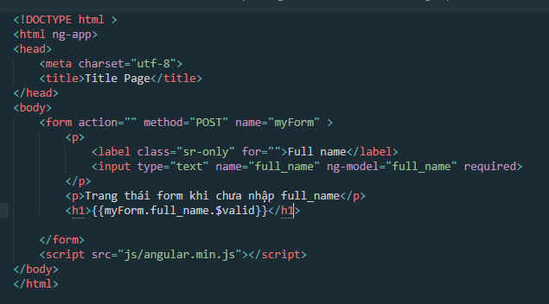
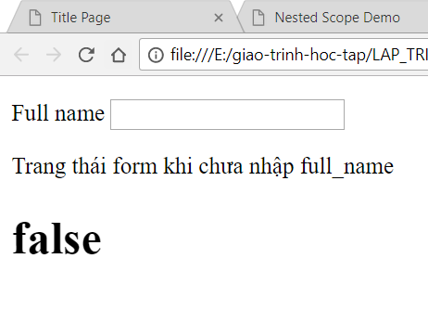
Form validation Required
Sử dụng thuộc tính required của html 5 input
Thuộc tính required sẽ bắt buộc người dùng nhập dữ liệu rroif mới có thể submit form

Slide 5
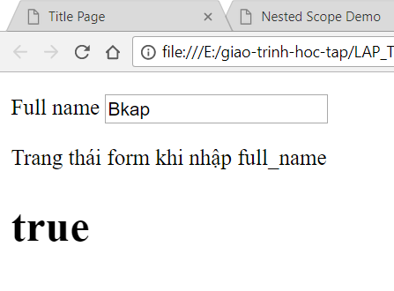
Form validation Required

Slide 6
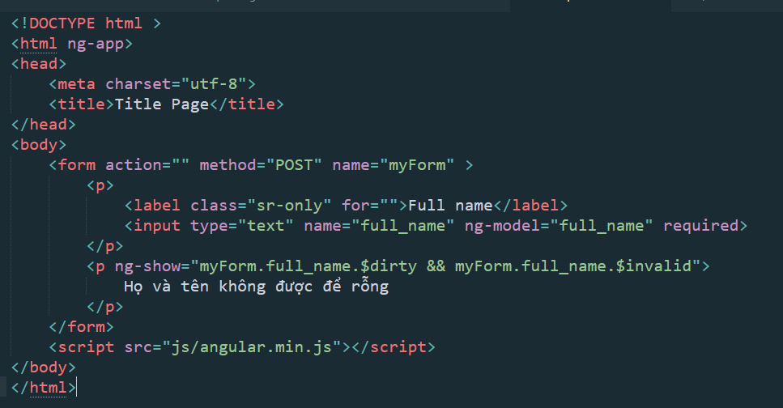
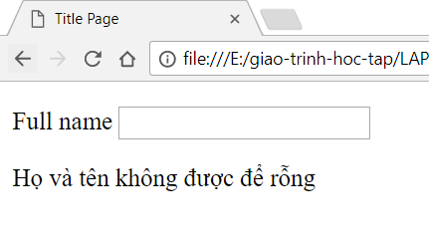
FORM VALIDATION REQUIRED
Xem xét ví dụ sau
Gõ ký tụ khoảng trắng

Slide 7
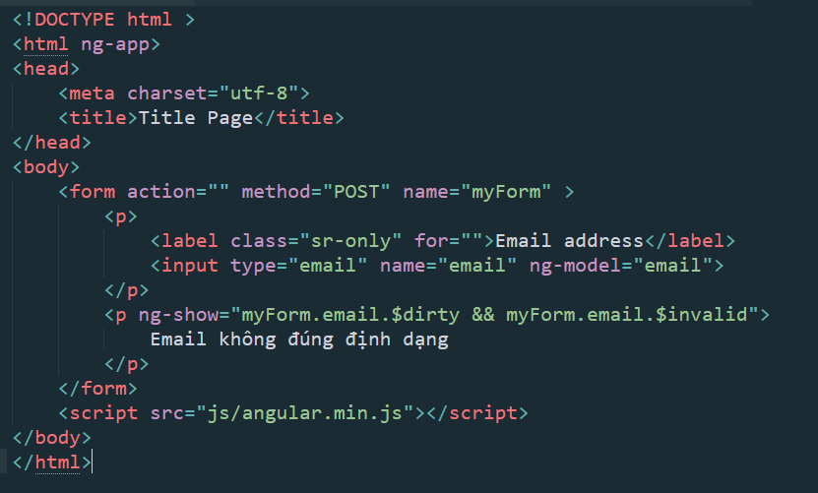
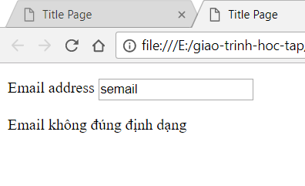
FORM VALIDATION EMAIL
Tương tự như required thì email validation sử dụng thuộc tính type=“email” của input

Slide 8
FORM VALIDATION – CÁC VALIDATION KHÁC
Ngoài required và email thì trong html5 còn có các thuộc tính khác như
Maxlength
Minlength
Number
Pattern
Có cách sử dụng tương tự như thuộc tính reqired và email

Slide 9
FORM VALIDATION – FORM STATES
Form là tập hợp của các nhóm điều khiển có liên quan với nhau để thực hiện một chức năng nào đó và cho phéo ngời dùng tương tác với nó
VD: Form đăng nhập bao gồm username và password là thông tin tài khoản của người dùng cần chứng thực để đăng nhập vào hệ thống
Angular Form cung cấp một số tính năng bổ sung so với HTML đơn giản, cho phép các developer có thể kiểm soát nhiều hơn về cách giao tiếp trên form

Slide 10
CÁC THUỘC TÍNH TRONG ANGULAR FORM
Thuộc tính FormController là:
$pristine: Chưa có trường nào được sửa đổi
$dirty: Đã sửa đổi một hoặc nhiều
$invalid: Nội dung form không hợp lệ
$valid: Nội dung form hợp lệ
$submitted: form được gửi dữ liệu

Slide 11
CÁC TRẠNG THÁI TRONG ANGULAR FORM
STT | TRẠNG THÁI | MÔ TẢ
1 | Pristine VÀ invalid | Khi form được hiển thị lần đầu và người dùng chưa tương tác với biểu mẫu.
2 | dirty VÀ invalid | Người dùng đã tương tác với form nhưng hiệu lực vẫn chưa được đáp ứng.
3 | dirty và valid | Người dùng đã hoàn thành điền vào form và toàn bộ quy tắc xác nhận đã được thỏa mãn.

Slide 12
CÁC TRẠNG THÁI CỦA INPUT
STT | TRẠNG THÁI | MÔ TẢ
1 | $untouched | Trường chưa được chạm vào
2 | $touched | Trường đã được chạm vào
3 | $pristine | Trường đã được sửa đổi
4 | $dirty | Nội dung trường không hợp lệ
5 | $invalid | Nội dung trường là hợp lệ
6 | $valid

Slide 13
CÁC CLASS CỦA INPUT THEO TRẠNG THÁI
STT | TRẠNG THÁI | MÔ TẢ
1 | Ng-valid | AngularJS set class này nếu dữ liệu nhập trên input là hợp lệ và không có lỗi nào
2 | Ng-invalid | AngularJS set class này nếu dữ liệu nhập trên input là không hợp lệ và có lỗi
3 | Ng-pristine | AngularJS set class này khi người dùng chưa tương tác trên input
4 | Ng-dirty | AngularJS set class này khi dữ liệu trên input đã được thay dổisửa đổi
5 | Ng-touched | AngularJS set class này khi người dùng đã đặt ra ngoài input
6 | Ng-untouched | AngularJS set class này khi người dùng chưa đặt ra ngoài input
7 | Ng-submited | AngularJS set class này khi form được submit

Slide 14
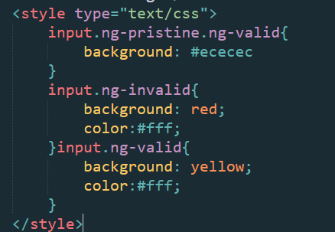
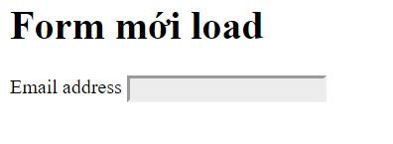
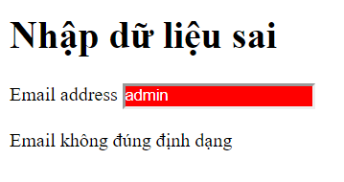
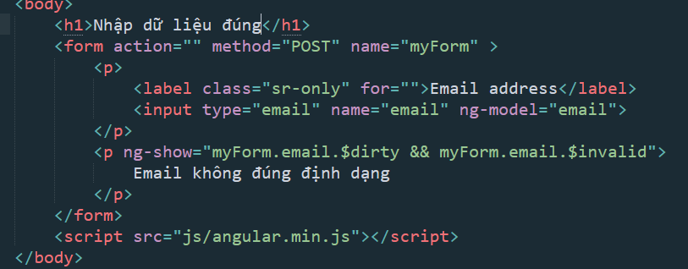
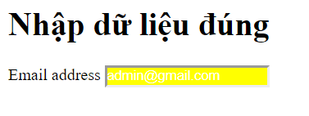
VÍ DỤ SỬ DỤNG CSS CLASS THEO FORM STATE

Slide 15

ANGULARJS ANIMATION
Animation là sự chuyển đổi của một phần tử HTML cho chúng ta hiệu ứng về chuyển động
Các yếu tố animation trong ứng dụng hoặc các
trang web làm tăng thêm tính thẩm mỹ
và trải nghiệm người dùng.
Tăng cường giao diện người dùng bằng cách
tạo ra các hiệu ứng đẹp và hấp dẫn hơn.

Slide 16

THANK FOR WATCH!

